Slide 1
Realizace aktivit žáků 1. ročníku SOŠ J. Sousedíka Vsetín
V rámci Programu na podporu škol a školských zařízení v oblasti prevence rizikových typů chování
název projektu „Úspěšný první ročník“

Slide 2
Hlavní cíle programu
Směrem ke školám a školským zařízením je cílem Programu podporovat všeobecnou specifickou primární prevenci rizikových projevů chování, která musí být součástí dlouhodobého, kontinuálního a systematického preventivního působení prostřednictvím programů, které směřují k rozvoji osobnosti dítěte, žáka nebo pedagoga přes zvyšování klíčových kompetencí a rozvoje osobnosti a vedou ke zlepšení sociálního klimatu ve skupině dětí nebo kolektivu pracovníků škol a školských zařízení.

Slide 3
Financování programu
Poskytnutí účelového příspěvku na provoz Zlínským krajem, a to částkou ve výši 49 000 Kč, tj. 70,00 % celkových způsobilých výdajů

Slide 4
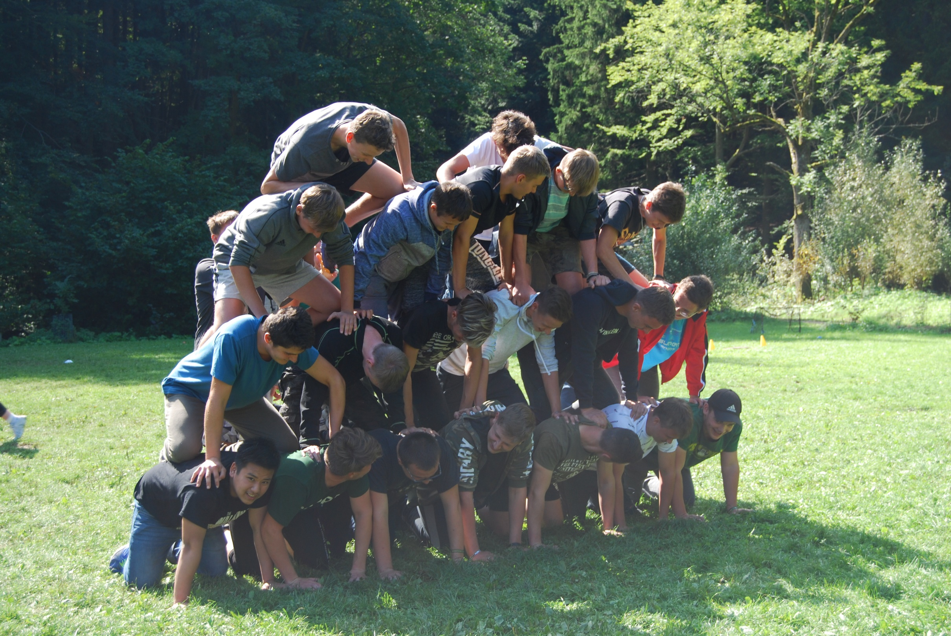
1. Adaptační kurzy
V září již tradičně proběhly adaptační kurzy pro žáky prvního ročníku. Uskutečnily se ve 2 bězích, a to v termínu 4. – 6. září 2019 a 11. – 13. září 2019. Adaptační kurzy probíhaly v terénním středisku „Hájenka Na Novém světě“ v Semetíně.
Hlavním cílem bylo seznámení nových třídních kolektivů, vytvoření prvních pozitivních vazeb, atmosféry spolupráce a sounáležitosti. I letos se adaptačního kurzu zúčastnili nejen třídní učitelé, ale i učitelé odborného výcviku.

Slide 5
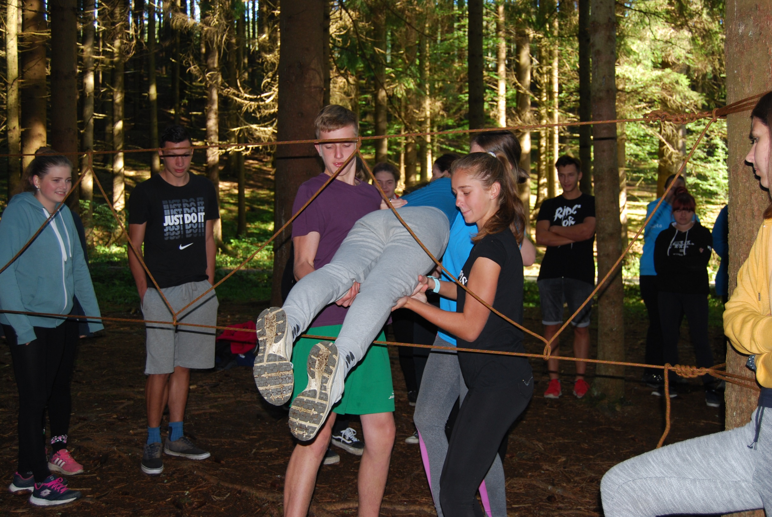
1. Adaptační kurzy
O programovou náplň se postarali instruktoři střediska volného času ALCEDO Vsetín. Žáci si vyzkoušeli různé seznamovací, týmové a strategické hry a také lanové aktivity.
Účast na adaptačním kurzu urychluje vytvoření přátelských vazeb a působí preventivně proti možným projevům rizikového chování v kolektivech. Žáci velmi pozitivně hodnotili pobyt celkově, organizaci pobytu, profesionalitu lektorů a udávali, že aktivity přispěly ke stmelení kolektivu.

Slide 6
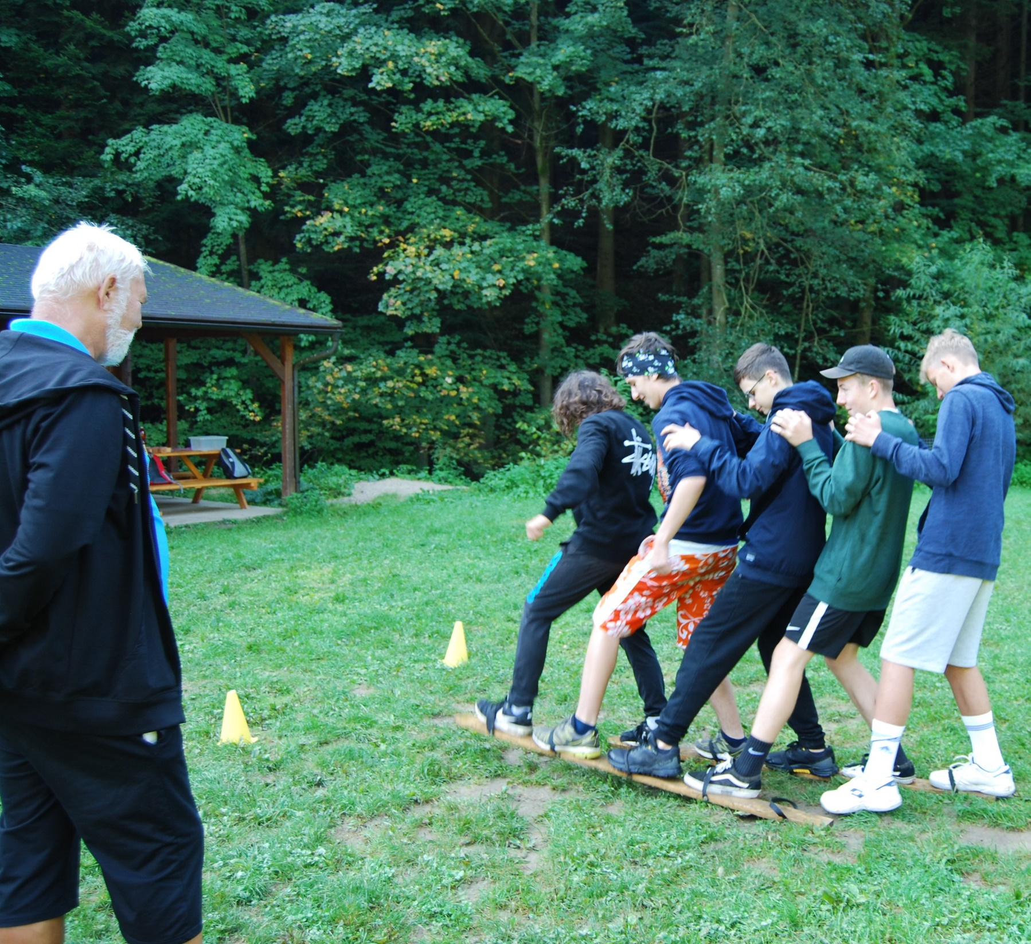
1. Adaptační kurzy
Adaptačních kurzů se zúčastnilo 174 žáků, což je více než 91 procent celkového počtu žáků nastupujících do1. ročníku

Slide 7
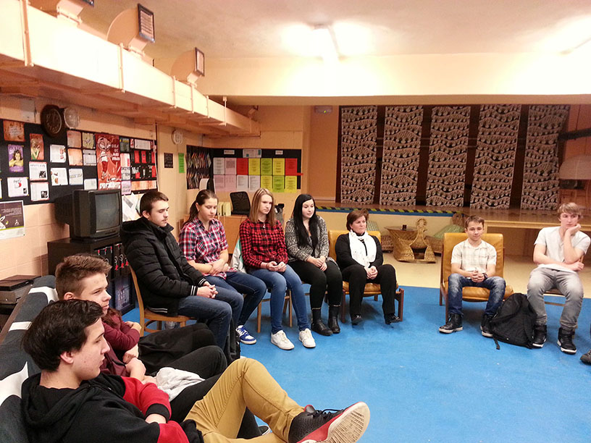
2. Zážitkové programy na téma „Závislost tady a teď
zaměřené na prevenci drogových závislostí určené pro žáky a studenty základních a středních škol. Pořádané spolkem AGARTA

Slide 8
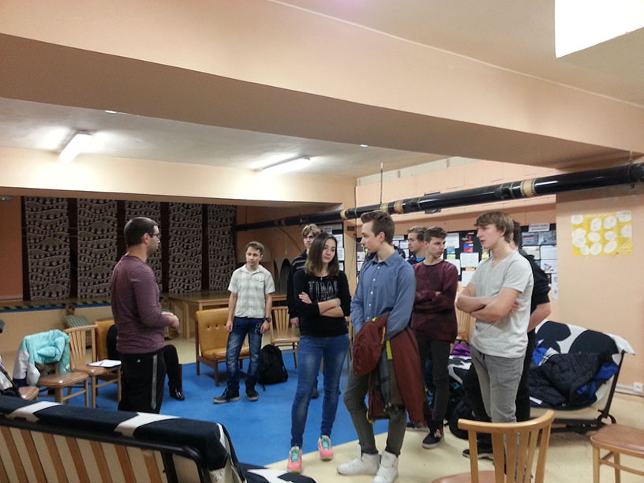
2. Zážitkové programy na téma „Závislost tady a teď
Od října do listopadu 2019 se celkem sedmi programů zúčastnilo 135 žáků 1. ročníku

Slide 9
3. Workshopy pro pedagogické pracovníky na téma Pravidla ve třídě a etický kodex učitele
V přípravném týdnu proběhly pod vedením PhDr. Martiny Jandorové dva workshopy, kterých se zúčastnilo 20 učitelů OV a 33 učitelů teoretického vyučování, s cílem sjednotit pravidla vyžadovaná ve třídách a podílet se na vytvoření etického kodexu učitele SOŠ J. Sousedíka Vsetín

Slide 10
Hodnocení aktivit uskutečněných v rámci Programu na podporu škol a školských zařízení v oblasti prevence rizikových typů chování
První ročník a zejména jeho začátek bývá, podle našich zkušeností, rozhodující pro úspěšné zvládnutí celého studia. Vytvoření dobrých vztahů mezi žáky navzájem, vztahů žák – učitel, je základním předpokladem pro zlepšení sociálního klimatu ve třídě a tím i položením základu pro celé studium. Všechny uvedené aktivity přispěly nemalou měrou k přiblížení se tomuto cíli.

